Slide 1
Kommunalwahl 2026
Schulung
Briefwahl

Slide 2
Aufgaben Wahlvorsteher ab 15:45 Uhr
Holt ab 15:45 Uhr die Unterlagen im Trauzimmer der Gemeinde Bad Endorf
Prüfen, ob die Wahlurnen leer und unbeschädigt sind, dann verschließen und nicht mehr öffnen, Schlüssel einziehen
Hinweis auf gesetzliche Pflichten: Unparteilichkeit und Verschwiegenheit, kurze Abstimmung mit dem Wahlvorstand

Slide 3
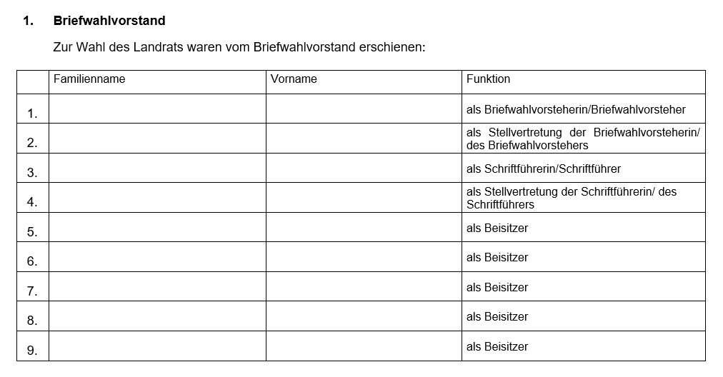
Aufgaben Schriftführer ab 15:45 Uhr
Eintragung der Namen des Wahlvorstandes in die Niederschriften

Slide 4
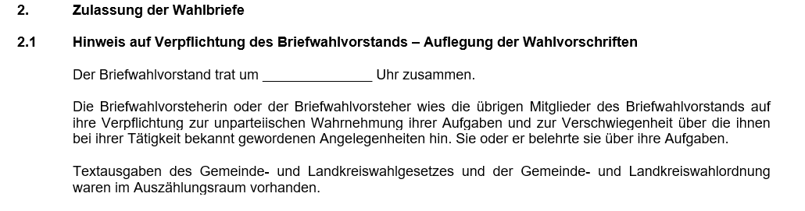
Aufgaben Schriftführer ab 15:45 Uhr
Eintragung der Uhrzeit, wann der Briefwahlvorstand zusammentrat
Gut lesbar die Nummern der ungültigen Wahlscheine anbringen, damit diese aussortiert werden können

Slide 5

Aufgabe Wahlvorstand bis 18:00 Uhr
Zählung der eingegangenen Wahlbriefe zu Beginn und Eintragung des Ergebnisses durch den Schriftführer in die Niederschrift
Falls ein Wahlbrief dabei ist, der für ungültig erklärt wurde (Liste ungültiger Wahlscheine abgleichen), diesen auf einen Extrastapel legen
Wahlbriefe anderer Gemeinden auf einen Extrastapel legen

Slide 6
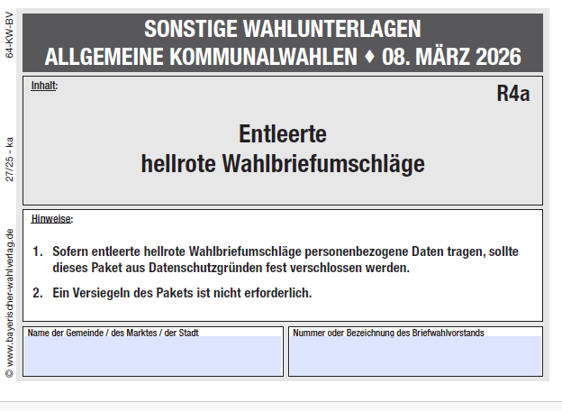
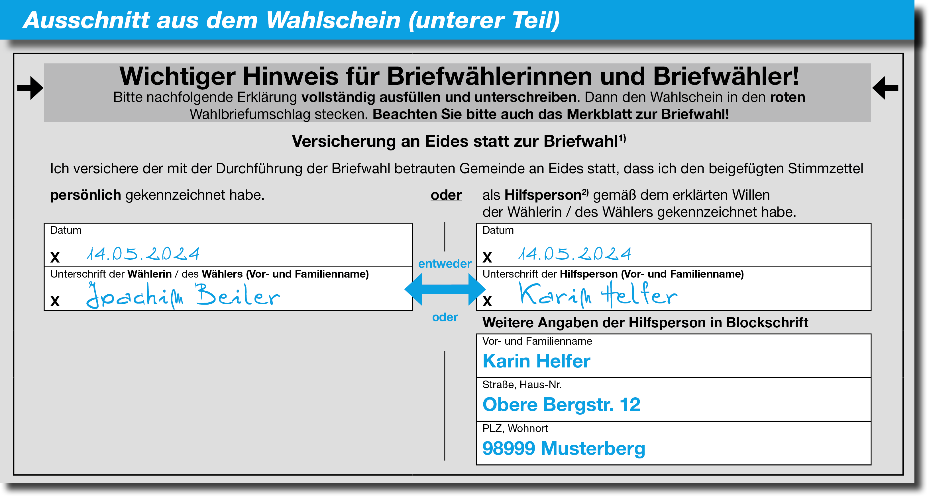
Aufgaben Wahlvorstand bis 18:00 Uhr
Rote Briefwahlumschläge einzeln, nacheinander öffnen und zählen → Rote Umschläge auf Extrastapel, verpacken + „Entleerte rote Wahlbriefumschläge“ draufkleben
Wahlschein + Stimmzettelumschlag(weißer Umschlag) entnehmen
Voraussetzungen für einen gültigen Wahlschein: Vom Wähler unterschrieben oder von der Hilfsperson unterschrieben

Slide 7
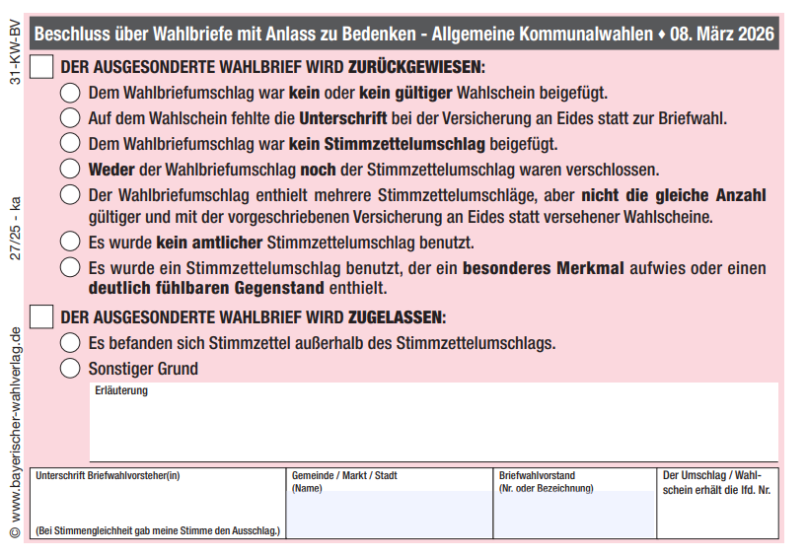
Aufgaben Wahlvorstand ab 16:00 Uhr
Ist im roten Umschlag ein gültiger Wahlschein + ein weißer, verschlossener Stimmzettelumschlag → weiße, verschlossene Stimmzettelumschläge auf einen Stapel → gültige Wahlscheine auf einen Stapel
Alle anderen Fälle: Aussortieren, jeden roten Wahlbrief einzeln(!) mit Beschluss bekleben, Beschluss fassen ausfüllen und unterschreiben
Es gibt zwar auch die Möglichkeit Wahlbriefe danach zuzulassen, aber wenig praxisrelevant

Slide 8
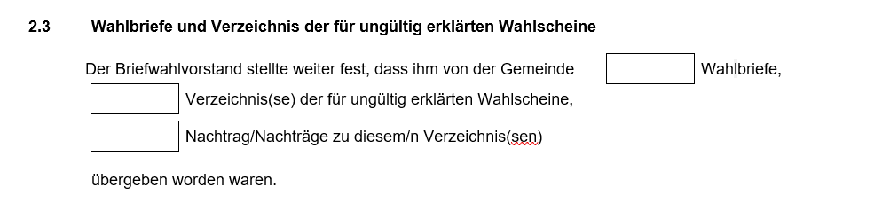
Aufgaben Schriftführer ab 16:00 Uhr
Bei Nummer 2.3 der Niederschrift eintragen, wie viele Verzeichnisse für ungültige Wahlscheine vorhanden waren und wie viele Wahlbriefe insgesamt eingenommen wurden

Slide 9
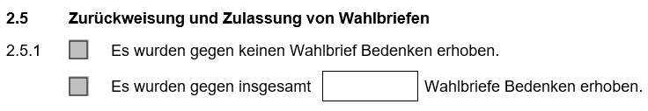
Aufgabe Schriftführer bis 18:00 Uhr
Angabe ob bei Wahlbriefen Bedenken erhoben worden sind

Slide 10
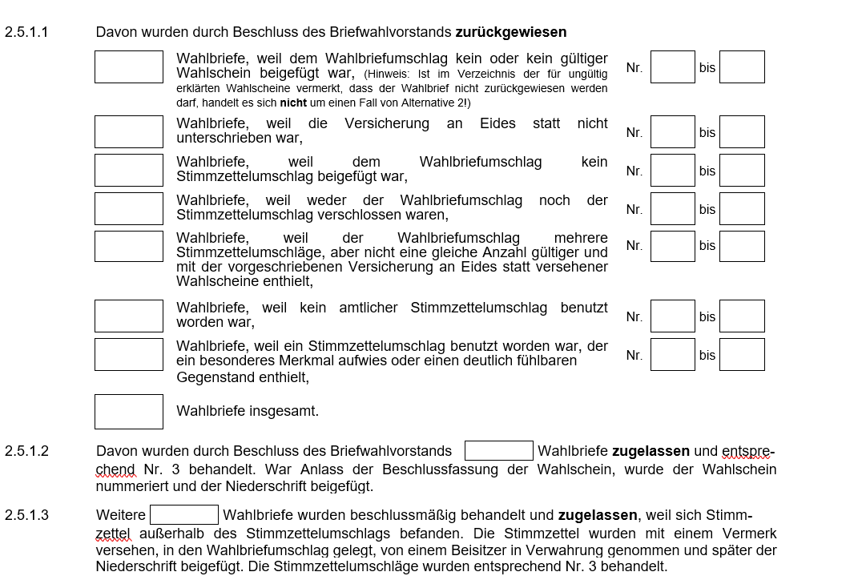
Aufgabe Schriftführer ab 16:00 Uhr
Alle zurückgewiesenen Wahlbriefe nach Grund ihrer Zurückweisung zusammenzählen und eintragen
Diese Stimmabgaben werden
Nicht als abgegebene Stimme
gewertet

Slide 11
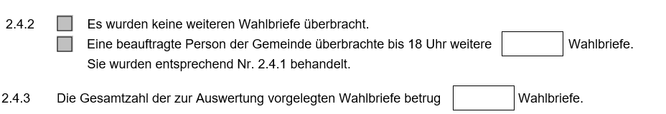
Aufgabe Schriftführer bis 18:00 Uhr
In die Niederschrift eintragen wie viele Briefwahlumschläge (rosa) nachgebracht worden sind
Bei Nummer 2.4.3 eintragen wie viele Wahlbriefe insgesamt im Briefwahlbezirk eingegangen sind

Slide 12
Aufgaben Wahlvorstand bis 18:00 Uhr
Bis 18:00 Uhr können immer wieder Wahlbriefe gebracht werden
Diese dann genau so behandeln, wie die Wahlbriefe zuvor

Slide 13

Aufgabe Schriftführer bis 18:00 Uhr
Kreuz setzen bei Nummer 2.7

Slide 14
Aufgabe Wahlvorstand bis 18:00 Uhr
Stapel der weißen Stimmzettelumschläge zählen und dem Schriftführer das Ergebnis mitteilen → Stimmzettelumschläge in die Urne einwerfen
Danach Wahlscheine Zählen und dem Schriftführer das Ergebnis mitteilen

Slide 15
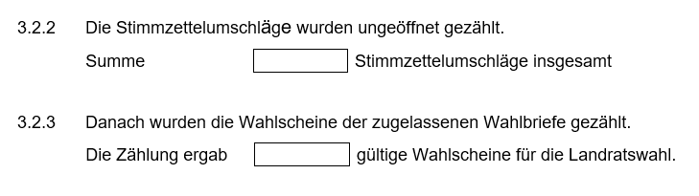
Aufgabe Schriftführer bis 18:00 Uhr
Angabe der gezählten Summen in der Niederschrift

Slide 16
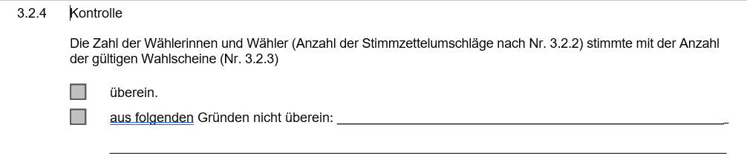
Ergebnisermittlung ab 18:00 Uhr (Aufgaben Schriftführer)
Angabe, ob die Zahl der Wählerinnen und Wähler mit der Zahl der Stimmzettel übereinstimmt oder nicht
Falls dieser nicht übereinstimmt, nochmals kontrollieren
Falls immer noch nicht übereinstimmt, bitte Grund angeben

Slide 17
Problemfälle
Wahlbeobachter: Dürfen die Wahl beobachten, aber nicht stören
Verbreitung von Fehlinformation → im Wahlamt anrufen
Befragung nach der Stimmabgabe außerhalb des Wahlraums ist zulässig, soweit ohne Störung, vor 18:00 Uhr: Keine Veröffentlichung der Befragungsergebnisse
Bei Bedenken stets Beschluss fassen und Niederschrift darüber führen

Slide 18
Achten auf:
Öffentlichkeit der Wahl
Datenschutz bei Prüfung des Wahlrechts beachten
Im Zweifel Frau Eder anrufen

Slide 19
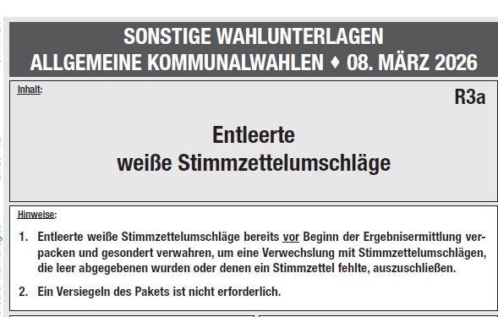
Aufgabe Wahlvorstand ab 18:00 Uhr
Urne mit dem weißen Stimmzettel leeren und diese nacheinander öffnen
→ weiße Umschläge auf Extrastapel, verpacken + „Entleerte weiße Stimmzettelumschläge“ draufkleben
Ist im weißen Umschlag ein Stimmzettel für Bürgermeister, Landrat, Gemeinderat und Kreistag → insgesamt 4 Stimmzettel → jeweiligen Stimmzettel in 4 verschiedene Urnen geben
Wenn ein Stimmzettelumschlag nicht alle 4 Stimmzettel enthalten hat auf einen extra Stapel legen
Diesen Stapel auf die jeweiligen Wahlen aufteilen und jeden Stapel zählen

Slide 20
Aufgabe Schriftführer ab 18:00 Uhr
Angabe wie viele Stimmzettelumschläge keinen Stimmzettel für die jeweilige Wahl enthalten haben
Danach Aufteilung der Stimmzettel auf die jeweiligen Urnen

Slide 21
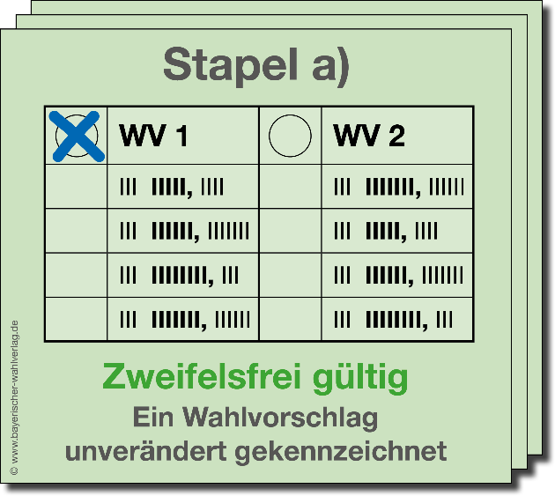
Ergebnisermittlung ab 18:00 Uhr (Aufgabe Arbeitsgruppe 1) Gemeinderatswahl/ Kreistagswahl
Nacheinander jeweilige Urne öffnen und Gesamtanzahl der enthaltenen Stimmzettel an Schriftführer mitteilen
Stapelbildung → 5 Stapel
Stapel 1:
zweifelsfrei gültige Stimmzettel,
auf denen nur ein Wahlvorschlag unverändert
gekennzeichnet wurde (nur Kopfleistenkreuze)

Slide 22
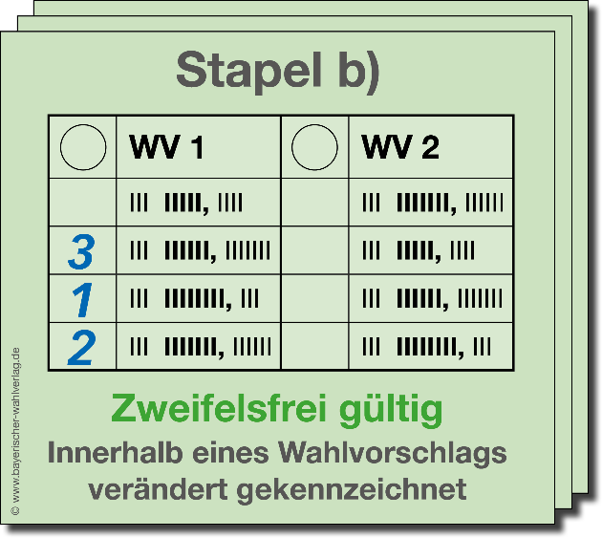
Ergebnisermittlung ab 18:00 Uhr (Aufgabe Arbeitsgruppe 1) Gemeinderatswahl/ Kreistagswahl
Stapel 2:
zweifelsfrei gültige Stimmzettel,
die innerhalb nur eines Wahlvorschlags
verändert gekennzeichnet wurden
(Kopfleistenkreuze, sowie verschiedene
Stimmabgaben)

Slide 23
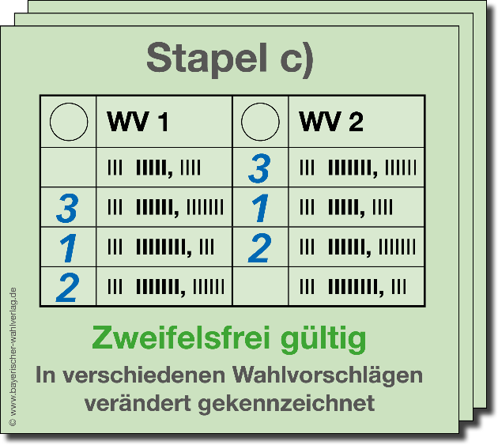
Ergebnisermittlung ab 18:00 Uhr (Aufgabe Arbeitsgruppe 1) Gemeinderatswahl/ Kreistagswahl
Stapel 3:
zweifelsfrei gültige Stimmzettel,
auf denen verschiedene Wahlvorschläge
verändert gekennzeichnet wurden

Slide 24
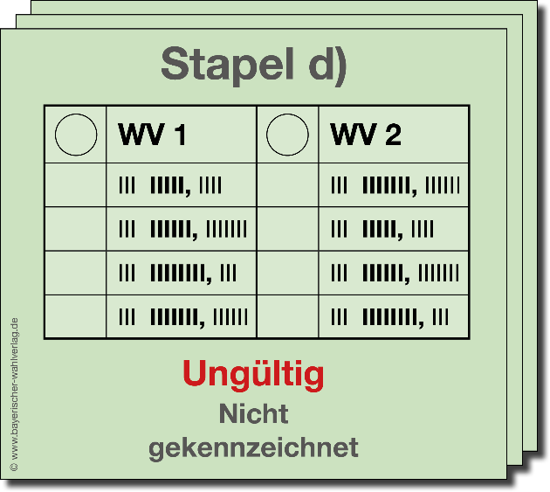
Ergebnisermittlung ab 18:00 Uhr (Aufgabe Arbeitsgruppe 1) Gemeinderatswahl/ Kreistagswahl
Stapel 4:
nicht gekennzeichnete Stimmzettel

Slide 25
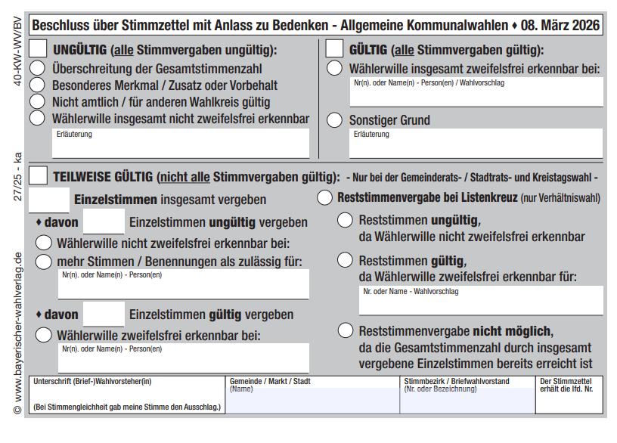
Ergebnisermittlung ab 18:00 Uhr (Aufgabe Arbeitsgruppe 1) Gemeinderatswahl/ Kreistagswahl
Stapel 5:
gekennzeichnete Stimmzettel mit Anlass zu Bedenken, über die Beschluss zu fassen ist (Beschlussfassung innerhalb der Arbeitsgruppe genügt)
Über jeden Stimmzettel einzeln Beschluss fassen, mit Beschlussaufkleber versehen und beschriften

Slide 26
Ergebnisermittlung ab 18:00 Uhr (Aufgabe Arbeitsgruppe 1) Gemeinderatswahl/ Kreistagswahl
WES auf Computer öffnen
Wahlberechtigte ohne Wahlschein, Wahlberechtigte mit Wahlschein und Wähler insgesamt aus dem Wählerverzeichnis übernehmen und eintragen
Ursprünglich in Urne enthaltenen Stimmzettel der jeweiligen Wahl zählen und eintragen
Stapel, der nicht gekennzeichneten Stimmzettel zählen (Stapel 4) und eintragen
Stimmzettel des ersten Stapels auf die jeweiligen Parteien aufteilen und das jeweilige Ergebnis eintragen → Beschlussfassungen müssen im WES extra angegeben werden

Slide 27
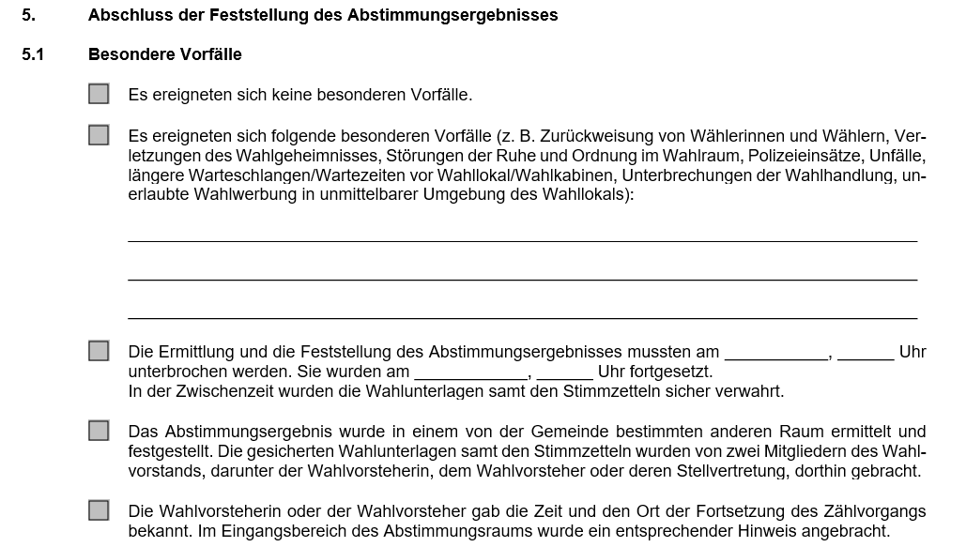
Abschluss der Wahlergebnisfeststellung des Gemeinderates/Kreistag
Falls besondere Vorkommnisse bei der Ergebnisfeststellung aufgetreten sind, muss dies in der Niederschrift angegebenen werden
Waren keine besonderen Vorkommnisse zu verzeichnen→ auf der Niederschrift „waren nicht zu verzeichnen“ ankreuzen

Slide 28
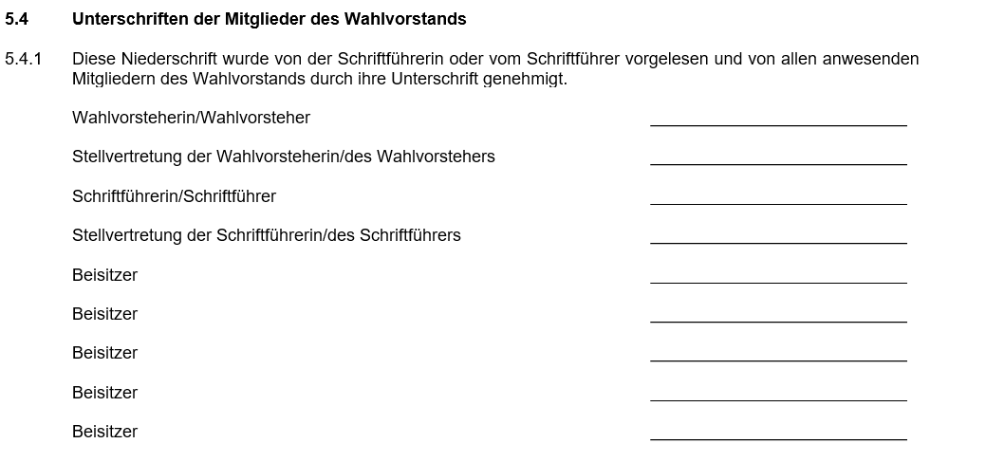
Unterschrift des Wahlvorstandes

Slide 29
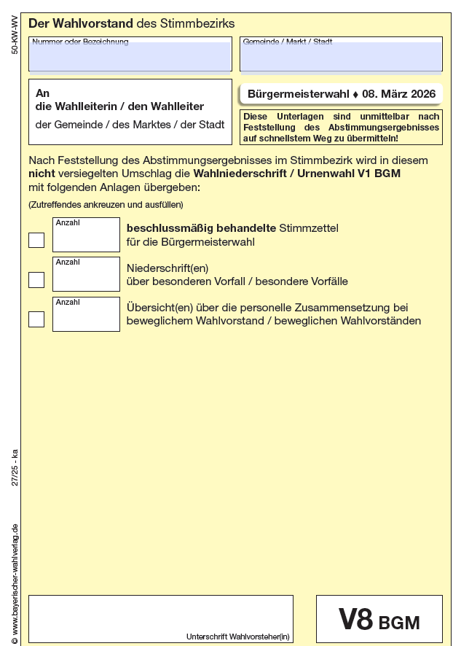
Bündelung der Pakete
Ein Paket mit beschlussmäßig behandelten Stimmzetteln
Ein Paket mit beschlussmäßig behandelten Wahlscheinen
Ein Paket mit der bzw. den Niederschriften
Ein Paket mit dem Verzeichnis/ Aufzählung für ungültig erklärte Wahlscheine
→ alle Pakete versiegeln

Slide 30
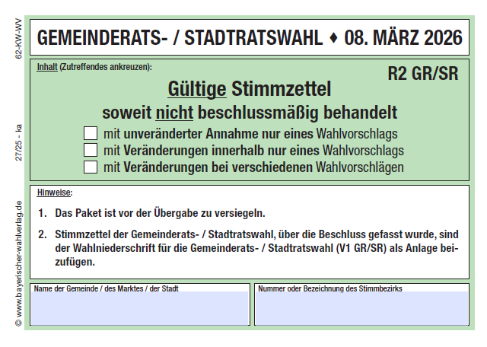
Bündelung der Pakete
Ein Paket mit gültigen Stimmzetteln ohne Anlass zu Bedenken, auf denen die Listekreuze angegeben wurden - geordnet nach Wahlvorschlägen –
→Pakete versiegeln

Slide 31
Bündelung der Pakete
Gültige Stimmzettel, ohne Anlass zu Bedenken, auf denen innerhalb eines Wahlvorschlages Veränderungen enthalten sind - geordnet nach Wahlvorschlägen –
→Pakete versiegeln
Gültige Stimmzettel, ohne Anlass zu Bedenken, auf denen bei verschiedenen Wahlvorschlägen Veränderungen gemacht worden waren →Paket versiegeln

Slide 32
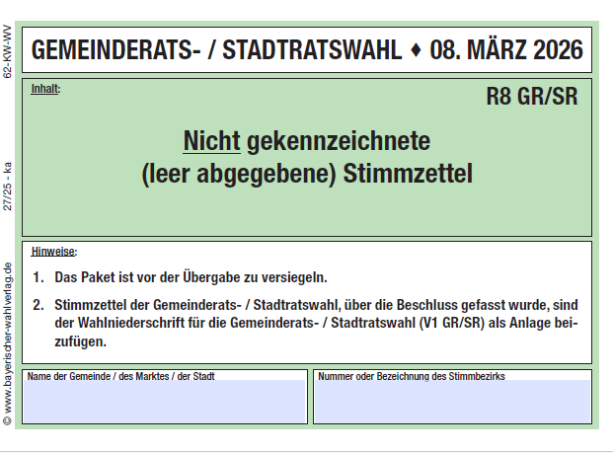
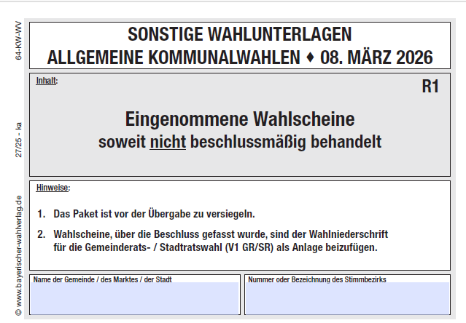
Bündelung der Pakete
Nicht gekennzeichnete (leer abgegebene) Stimmzettel →Paket versiegeln
Eingenommene Wahlscheine →Paket versiegeln

Slide 33

Beispiel für die Siegel für die Pakete

Slide 34
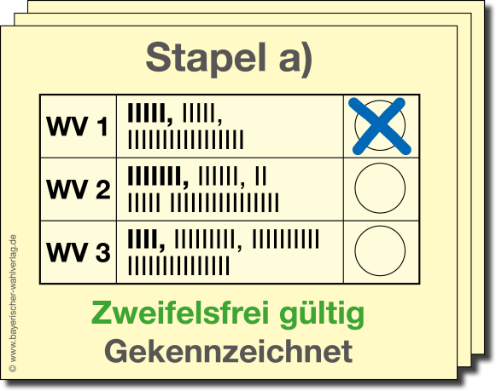
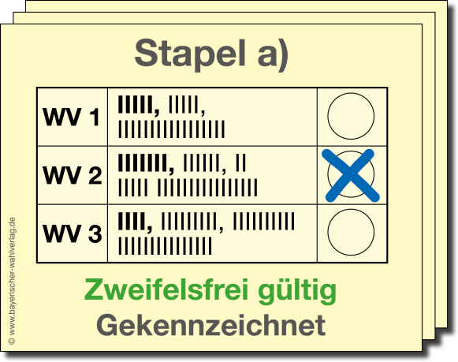
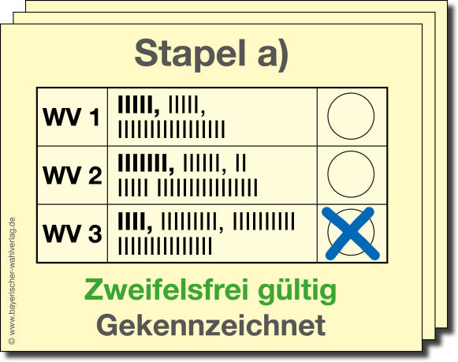
Ergebnisermittlung ab 18:00 Uhr (Aufgaben aller) Bürgermeister/Landrat
Jeweilige Urne öffnen, alle enthaltenen Stimmzettel zählen und Zählergebnis dem Schriftführer mitteilen
Stapelbildung: 3 Stapel
Stapel 1:
Zweifelsfrei gültig gekennzeichnete Stimmzettel, geordnet nach Personen
Wahlvorschlag 1
Wahlvorschlag 2
Wahlvorschlag 3

Slide 35
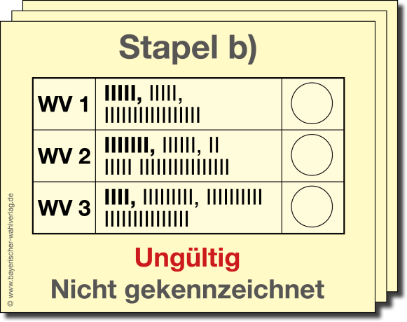
Ergebnisermittlung ab 18:00 Uhr (Aufgaben aller) Bürgermeister/Landrat
Stapel 2:
Nicht gekennzeichnete (= leer abgegebene) Stimmzettel

Slide 36
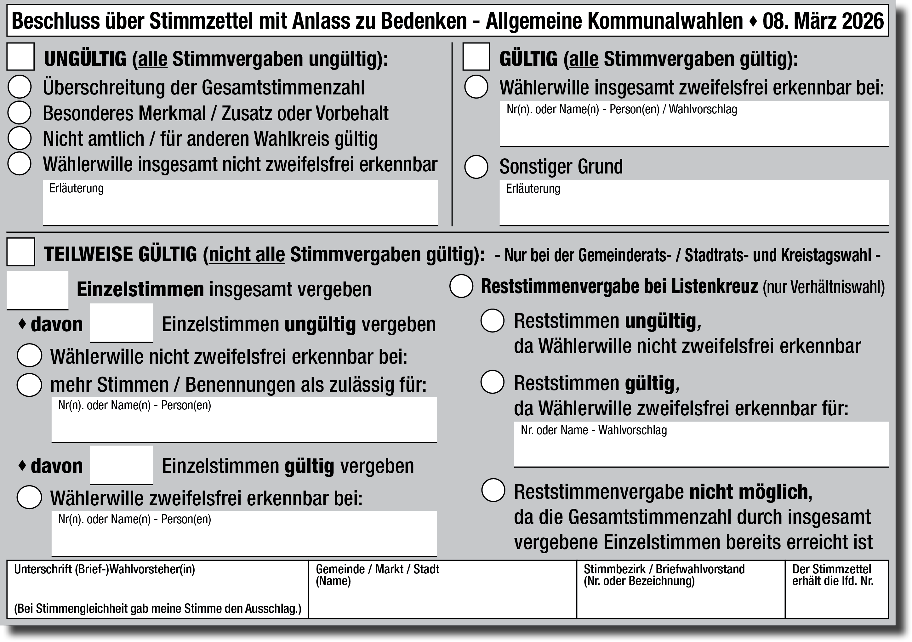
Ergebnisermittlung ab 18:00 Uhr (Aufgaben aller) Bürgermeister/Landrat
Stapel 3:
Gekennzeichnete Stimmzettel mit Anlass zu Bedenken, über die Beschluss zu fassen ist
Beschlussfassung in jedem Einzelfall
Beschlussvermerk auf Rückseite des Stimmzettels anbringen

Slide 37
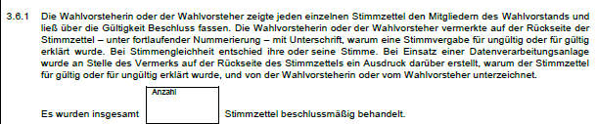
Angabe der beschlussmäßig behandelten Stimmzettel

Slide 38
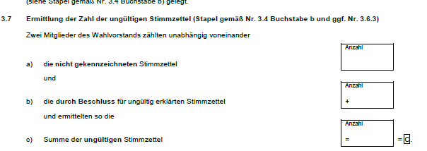
Behandlung der Stapel 2 und 3
Stapel 2: Stimmzettel zählen und in der Nummer 3.7 a) eintragen
Stapel 3: Stimmzettel, die für Ungültig erklärt wurden, zählen und in Nummer 3.7b) eintragen
A) und b) zusammenzählen und in c) eintragen

Slide 39
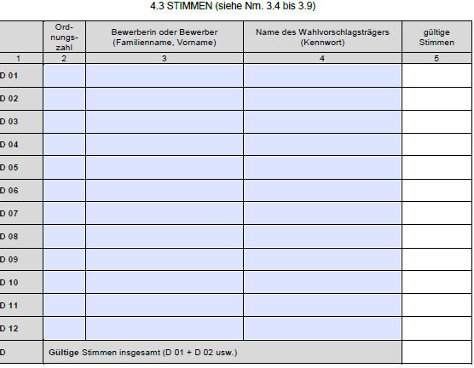
Ermittlung der gültigen Stimmen des Stapel 1
Stapel 1 nach Bewerber aufteilen, zählen und in die Niederschrift eintragen

Slide 40

Ermittlung der abgegebenen Stimmen

Slide 41
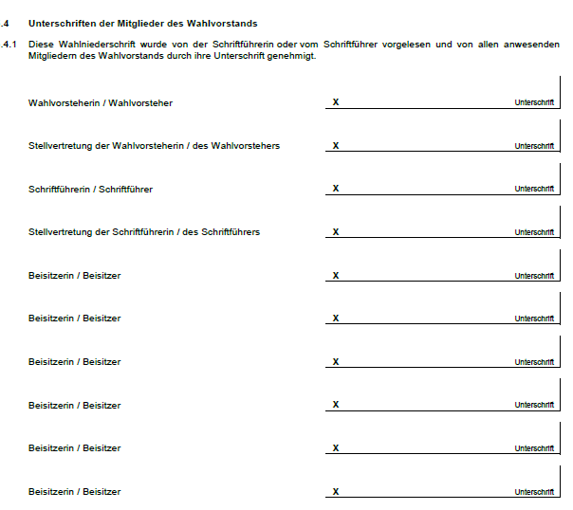
Übergabe der Wahlunterlagen ans Wahlamt
Schriftführer + Wahlvorsteher bringen alle verpackten Pakete zur Gemeinde
Unterschrift des Wahlvorstandes

Slide 42
Übergabe der Wahlunterlagen ans Wahlamt
Alle zusammengepackten Wahlunterlagen im Trauungszimmer abstellen
Beschlussmäßig gefassten Stimmzettel, sowie Niederschrift im Zimmer E. 01 oder E. 09 abgeben
Entlassung aus der Pflicht erst nach Frau Eders ausdrücklicher Zustimmung ! (Alle warten!)

